Slide 1
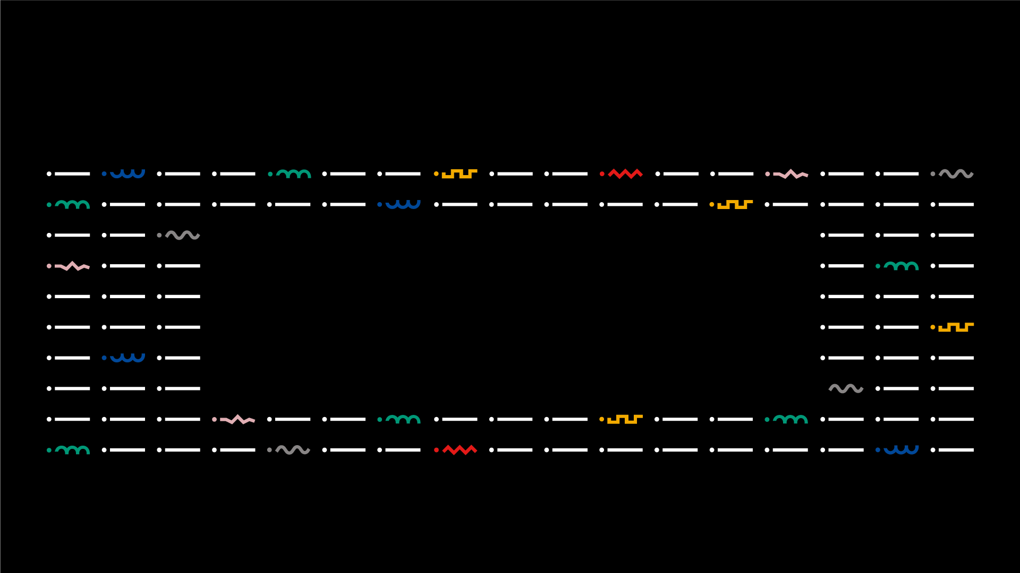

INTEGRAÇÃO DE SISTEMAS
Licenciatura em ENGENHARIA INFORMÁTICA / Degree Informatics engineering
Desafio N.º 2
XML Parser
28929 – Gabriel Gavina Torres Gonçalves;
26909 – João Paulo Oliveira Silva;
Orientador(es):
Professor Doutor Jorge Ribeiro
Licenciatura em Engenharia Informática | Escola Superior de Tecnologia e Gestão| Unidade Curricular: INTEGRAÇÃO DE SISTEMAS | Ano Letivo 2024/2025

Slide 2


INTEGRAÇÃO DE SISTEMAS – Desafio 1
■ Summary
Degree IN Informatics engineering
Introdução e Objectivos
CSV para XML
XPath & XQuerry
4. Bibliografia e Referências Web
@Gabriel Gonçalves, João Silva | Unidade Curricular: INTEGRAÇÃO DE SISTEMAS – Ano Letivo 2024/2025 – Desafio 2
- 2 -

Slide 3
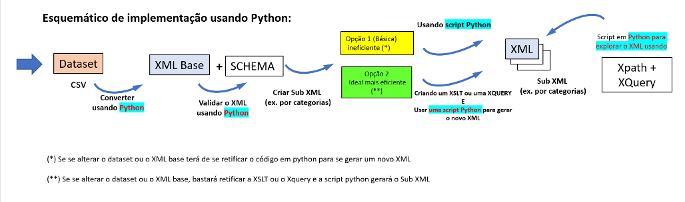
INTEGRAÇÃO DE SISTEMAS – Desafio 1
■ 1. Introdução e Objetivos
Degree IN Informatics engineering
Foi proposto um desafio pelo professor afim de testar e aprimorar as nossas capacidades utilizando a linguagem python. Segue o desafio:
@Gabriel Gonçalves, João Silva | Unidade Curricular: INTEGRAÇÃO DE SISTEMAS – Ano Letivo 2024/2025 – Desafio 2
- 3 -

Slide 4
INTEGRAÇÃO DE SISTEMAS – Desafio 2
■ 2. CSV para XML
Degree IN Informatics engineering
O primeiro passo para a realização deste desafio foi encontrar um dataset em CSV e fazer a conversão das informações nele contidas para o formato XML, para isso foi utilizada a biblioteca pandas afim de ler o dataset que estava no formato CSV, após ler o dataset o próximo passo é formatar a informação nele contida de forma que faça sentido para o formato XML..
Segue o script usado para realizar tal tarefa e o XML gerado:
@Gabriel Gonçalves, João Silva | Unidade Curricular: INTEGRAÇÃO DE SISTEMAS – Ano Letivo 2024/2025 – Desafio 1
- 4 -

Slide 5
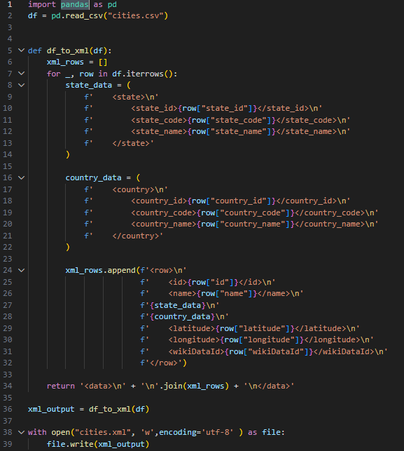
INTEGRAÇÃO DE SISTEMAS – Desafio 2
■ 2. CSV para XML
Degree IN Informatics engineering
Afim de carregar as informações contidas no cities.csv é utilizada a função read_csv, após isso é definida uma função que é então usada para converter as informações contidas no dataset para XML seguindo um padrão de organização da informação definido dentro da função.
@Gabriel Gonçalves, João Silva | Unidade Curricular: INTEGRAÇÃO DE SISTEMAS – Ano Letivo 2024/2025 – Desafio 1
- 5 -

Slide 6
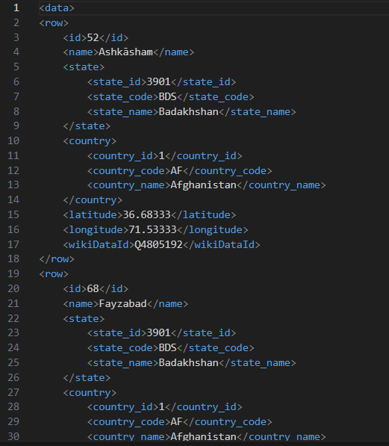
INTEGRAÇÃO DE SISTEMAS – Desafio 2
■ 2. CSV para XML
Degree IN Informatics engineering
Após correr o script CsvToXML.py é gerado o ficheiro cities.xml tendo como base as informações contidas no ficheiro cities.csv.
Este novo ficheiro possui todas as informações tambem contidas no original porem tais informações estão organizadas conforme o modelo definido dentro do script.
@Gabriel Gonçalves, João Silva | Unidade Curricular: INTEGRAÇÃO DE SISTEMAS – Ano Letivo 2024/2025 – Desafio 1
- 6 -

Slide 7
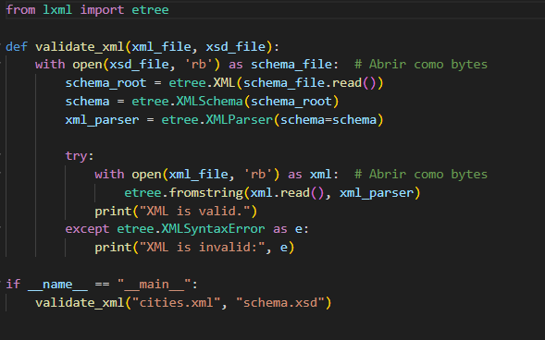
INTEGRAÇÃO DE SISTEMAS – Desafio 2
■ 2. CSV para XML
Degree IN Informatics engineering
Por fim para finalizar essa etapo do desafio criamos um script em Python que usa um ficheiro schema.xsd para verificar a formatação da informação contida no ficheiro cities.xml.
@Gabriel Gonçalves, João Silva | Unidade Curricular: INTEGRAÇÃO DE SISTEMAS – Ano Letivo 2024/2025 – Desafio 1
- 7 -

Slide 8
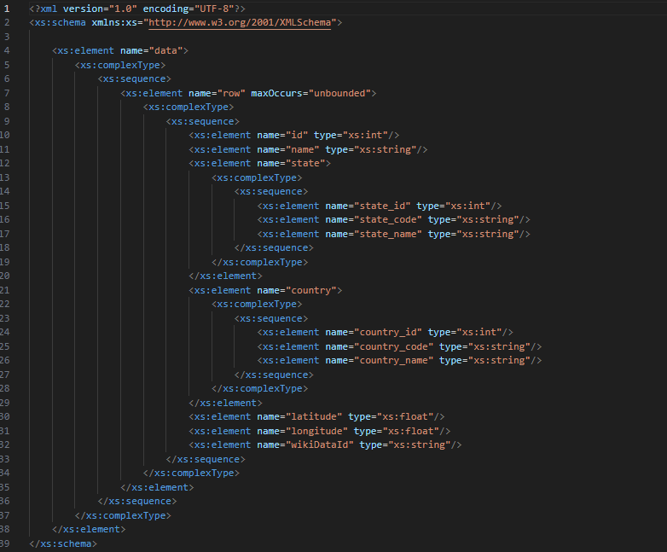
INTEGRAÇÃO DE SISTEMAS – Desafio 2
■ 2. CSV para XML
Degree IN Informatics engineering
@Gabriel Gonçalves, João Silva | Unidade Curricular: INTEGRAÇÃO DE SISTEMAS – Ano Letivo 2024/2025 – Desafio 1
- 8 -

Slide 9
INTEGRAÇÃO DE SISTEMAS – Desafio 2
■ 3. XPath & XQuerry
Degree IN Informatics engineering
Agora que temos a informação padronizada e contida em um ficheiro XML podemos navegar e operar sobre a mesma usando Xpath e Xquerry, o objetivo definido por nós foi filtrar as cidades contidas no dataset de forma a gerar um sub conjunto de cidades que possuiria apenas as cidades Brasileiras.
Afim de explorar e aprender as aplicações de ambas as tecnologias da melhor maneira possível inicialmente realizamos tal tarefa utilizando exclusivamente a tecnologia Xpath.
@Gabriel Gonçalves, João Silva | Unidade Curricular: INTEGRAÇÃO DE SISTEMAS – Ano Letivo 2024/2025 – Desafio 1
- 9 -

Slide 10
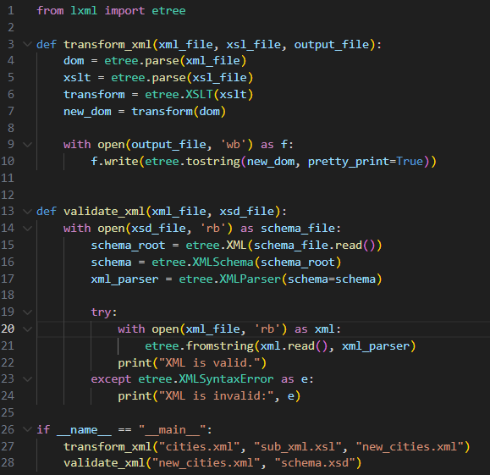
INTEGRAÇÃO DE SISTEMAS – Desafio 2
■ 3. XPath & XQuerry
Degree IN Informatics engineering
- XPath
O script primeiramente da parse nos ficheiros cities.xml e sub_xml.xsl afim de recolher as informações neles contidas, após isso ele utilisa o ficheiro xslt para filtrar as informações contidas no ficheiro xml criando no processo um novo ficheiro xml nomeado new_cities.xml, por fim o novo ficheiro passa pela verificação previamente estabelecida.
@Gabriel Gonçalves, João Silva | Unidade Curricular: INTEGRAÇÃO DE SISTEMAS – Ano Letivo 2024/2025 – Desafio 1
- 10 -

Slide 11
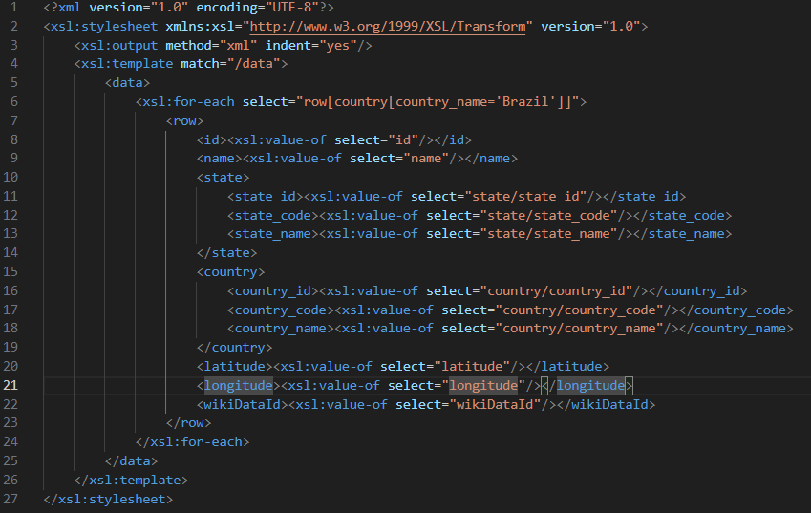
INTEGRAÇÃO DE SISTEMAS – Desafio 2
■ 3. XPath & XQuerry
Degree IN Informatics engineering
- XPath
@Gabriel Gonçalves, João Silva | Unidade Curricular: INTEGRAÇÃO DE SISTEMAS – Ano Letivo 2024/2025 – Desafio 1
- 11 -

Slide 12
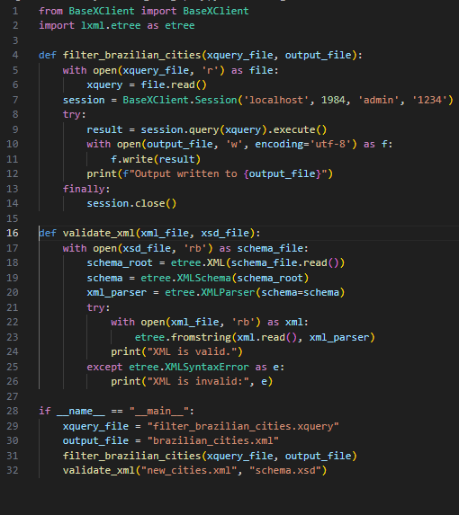
INTEGRAÇÃO DE SISTEMAS – Desafio 2
■ 3. XPath & XQuery
Degree IN Informatics engineering
- XQuery
O script conecta-se a um banco de dados BaseX e executa uma consulta XQuery a partir de um arquivo especificado, salvando o resultado em um arquivo XML. Em seguida, ele valida um arquivo XML usando um esquema XSD, verificando sua conformidade com a estrutura definida. Caso o XML seja válido, uma mensagem é exibida; caso contrário, um erro de sintaxe é informado.
@Gabriel Gonçalves, João Silva | Unidade Curricular: INTEGRAÇÃO DE SISTEMAS – Ano Letivo 2024/2025 – Desafio 1
- 12 -

Slide 13
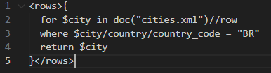
INTEGRAÇÃO DE SISTEMAS – Desafio 2
■ 3. XPath & XQuerry
Degree IN Informatics engineering
- XQuery
@Gabriel Gonçalves, João Silva | Unidade Curricular: INTEGRAÇÃO DE SISTEMAS – Ano Letivo 2024/2025 – Desafio 1
- 13 -

Slide 14
INTEGRAÇÃO DE SISTEMAS – TRABALHO PRÁTICO N.º xxx
- TEMA DO TRABALHO PRÁTICO
■ 4. Bibliografia e Referências Web
Degree IN Informatics engineering
■ Dataset:
https://www.kaggle.com/datasets/liewyousheng/geolocation
■ BaseX:
https://github.com/BaseXdb/basex/blob/main/basex-api/src/main/python/QueryExample.py https://docs.basex.org/main/Main_Page
■ Consultas gerais:
https://chatgpt.com/
@Gabriel Gonçalves, João Silva | Unidade Curricular: INTEGRAÇÃO DE SISTEMAS – Ano Letivo 2024/2025 – Desafio 1
- 14 -
Notes:
Tiago (acabar referencias)

Slide 15
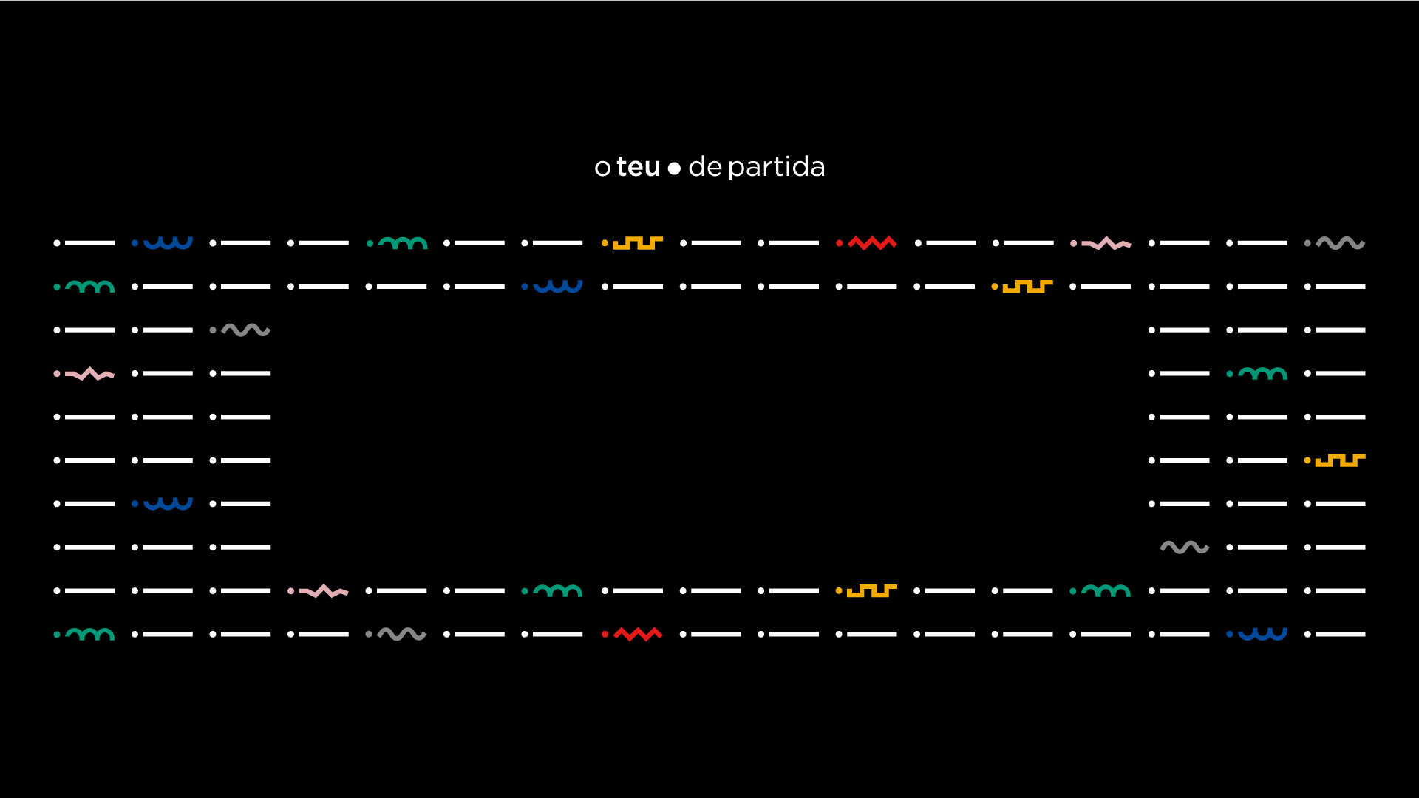
www.ipvc.pt

